Slide 1
LUYỆN VIẾT ĐOẠN
Giáo viên: Đỗ Thị Phong

Slide 2
THẢO LUẬN NHÓM ĐÔI
Lắng nghe bài hát Đồ dùng bé yêu và cho biết:
1. Đồ vật nào được nhắc đến trong bài hát?
2. Đồ vật đó có công dụng gì?

Slide 4
LUYỆN VIẾT ĐOẠN
VIẾT ĐOẠN VĂN TẢ ĐỒ DÙNG GIA ĐÌNH

Slide 5
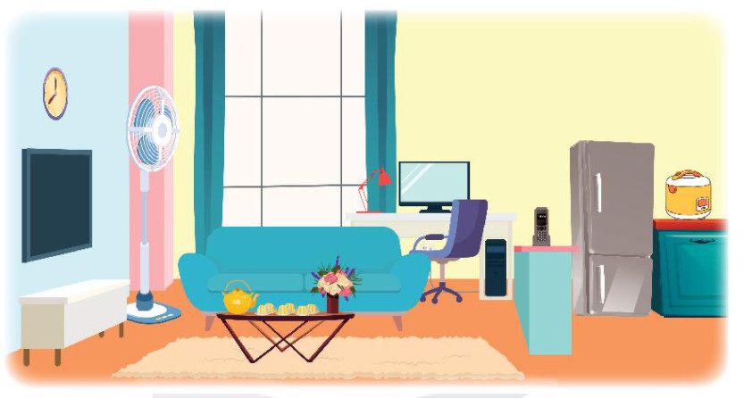
Bài 1. Kể tên các đồ vật trong tranh và nêu công dụng của chúng.
ĐỒ VẬT
CÔNG DỤNG
đồng hồ
xem giờ
ti vi
xem phim, xem thời sự,…
quạt
làm mát không khí
bàn
trang trí và để đồ dùng
ấm chén
uống trà, uống nước
lọ hoa
trang trí nhà cửa đẹp hơn
ghế sofa
trang trí và ngồi
thảm
trang trí và giữ ấm
chiếu sáng
đèn bàn

Slide 6
Bài 1. Kể tên các đồ vật trong tranh và nêu công dụng của chúng.
ĐỒ VẬT
CÔNG DỤNG
giải trí, học bài, tìm kiếm thông tin, …
máy tính
tủ lạnh
giữ thực phẩm tươi lâu
nồi cơm
nấu cơm
điện thoại
liên lạc
kệ
trang trí và đựng đồ dùng

Slide 7
VIẾT ĐOẠN VĂN

Slide 8
Bài 2. Viết 4 – 5 câu tả một đồ dung trong gia đình em.
Đồ dùng em định tả là gì?
Em có cảm nghĩ gì khi có đồ dùng đó trong nhà mình?
Đồ dùng đó có đặc điểm gì nổi bật (hình dáng, kích thước, màu sắc,…)
Tả đồ dùng
Đồ dùng đó thường được dùng để làm gì?

Slide 9
Trong nhà em có rất nhiều những món đồ dùng khác nhau. Đồ dùng nào cũng có những công năng riêng của nó. Trong đó món đồ mà em yêu thích nhất chính là chiếc tivi. Chiếc tivi nhà em có dạng hình chữ nhật. Mặt tivi siêu phẳng và có thể kết nối được với internet. Bố em thường rất thích vào mạng internet thông qua chiếc tivi này để xem các chương trình hài mà bố yêu thích. Bên cạnh tivi có mấy cái nút điều khiển dùng để bật hoặc tắt, nút chuyển kênh, nút điều khiển tiếng. Tuy nhiên, em thường không sử dụng các nút này vì tivi có một chiếc điều khiển từ xa. Chiếc tivi này chính là một kỉ niệm của gia đình em. Nhờ có tivi em đã học được rất nhiều điều bổ ích thông qua các chương trình như: Thế giới động vật, Thiên nhiên kì thú, Tìm hiểu vũ trụ. Vì vậy, em luôn giữ gìn và trân trọng chiếc tivi của gia đình mình.

Slide 10
Người bạn giúp em luôn thức dậy đúng giờ đi học mỗi buổi sáng chính là chiếc đồng hồ báo thức. Nó là món quà xinh đẹp mà ông nội đã tặng em nhân ngày em tròn 8 tuổi. Chiếc đồng hồ của em mang hình dáng của chú mèo máy Doremon tinh nghịch, đáng yêu. Chiếc đồng hồ khoác lên mình chiếc áo màu xanh da trời thật đẹp mắt. Bên trong là các chữ số từ một đến mười hai được xếp thành vòng tròn xinh xắn, đúng thứ tự. Đằng sau lưng chú Doremon là hai nút bấm điều khiển. Một nút đặt báo thức, một nút điều chỉnh giờ. Mỗi khi bác pin không chịu làm việc, em lại nhờ bố mở chiếc nắp nhỏ sau lưng chú mèo máy để thay cho bác pin người bạn mới. Cứ cuối tuần được nghỉ là em lại mang chiếc đồng hồ ra lau chùi sạch sẽ. Em sẽ giữ gìn chiếc đồng hồ thật cẩn thận để nó mãi là người bạn tốt, đồng hành cùng em trên con đường học tập.

